Slide 1
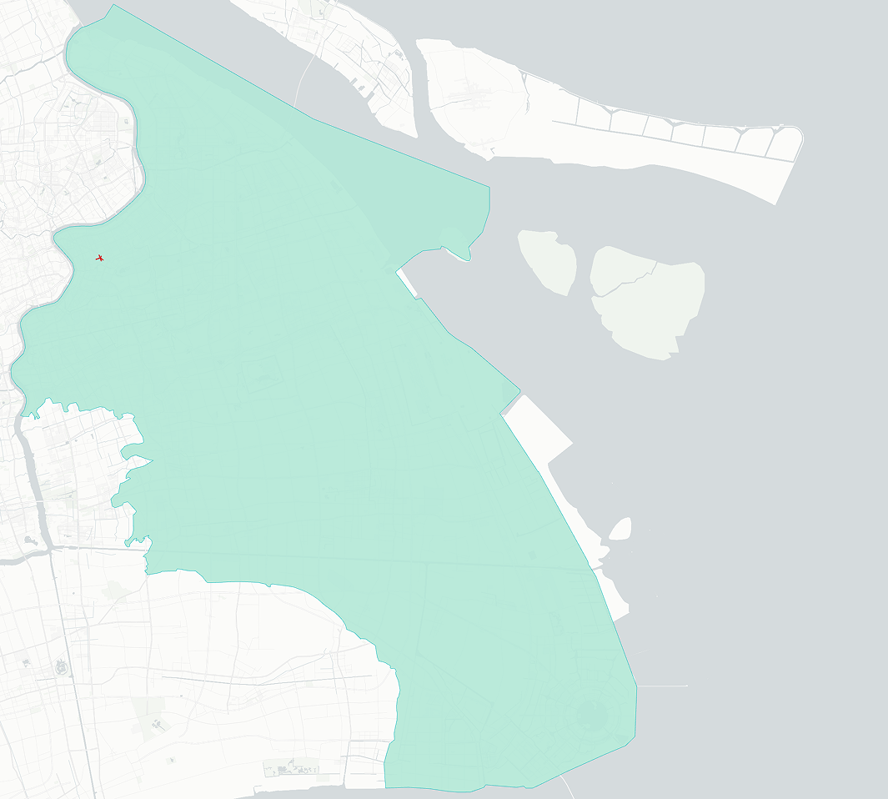

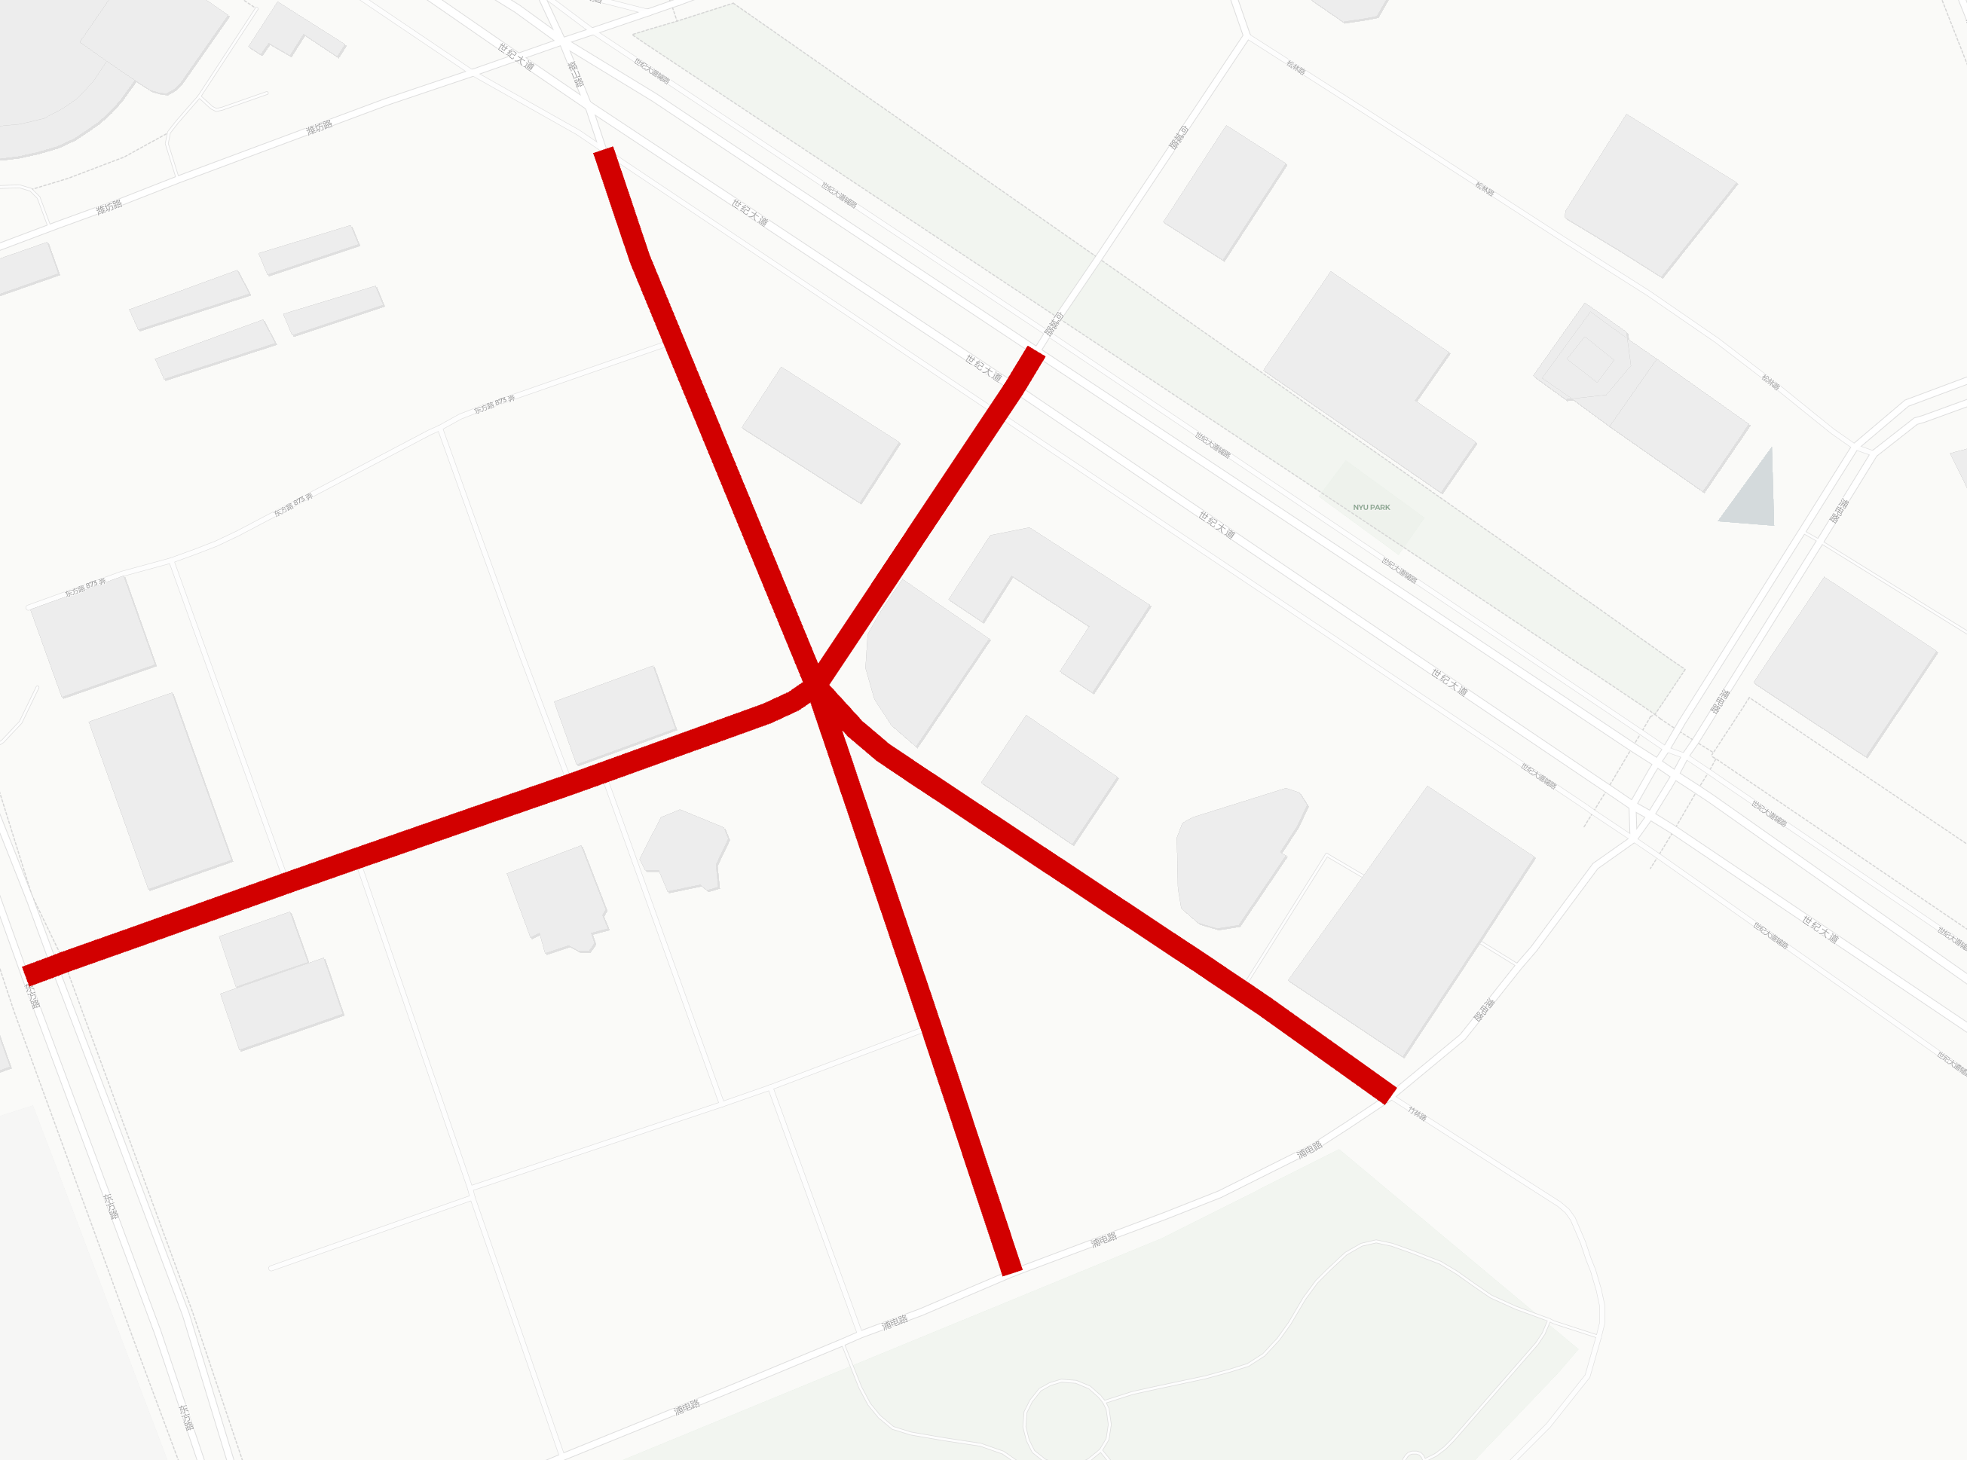
向城路
竹林路
案例研究范围
浦东新区
福山路

